Slide 1
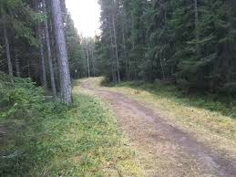

Alla Piffens medlemmar är välkomna att delta!
Ingen startavgift.
(För andra än PIF-medlemmar 10€)
Anmäl dig här
senast 25.5.
PARGAS IF:s KLUBBMÄSTERSKAP I TERRÄNGLÖPNING
ONSDAG 27.5.2026
VID FINBY SKIDSTADION
Tid | Klass | Sträcka
17:00 -17:30 | Efteranmälan och utdelning av tävlingsnummer
18:00 | F/P7, F/P9 | 700 m
18:10 | F/P11, F/P13 | 2 km
18:18 | F/P15, D/H17 D/H60 | 4 km
18:33 | D/H, D/H40 | 6 km
Arr. Friidrotts- och skidsektionen

